Slide 1
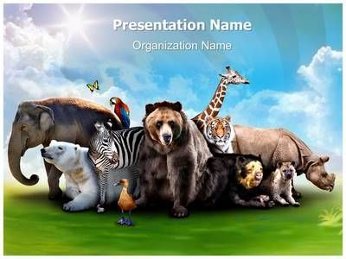
“Reino Animal”
Vertebrados e Invertebrados
Transición II, Escuela de Lenguaje Wilef.

Slide 2
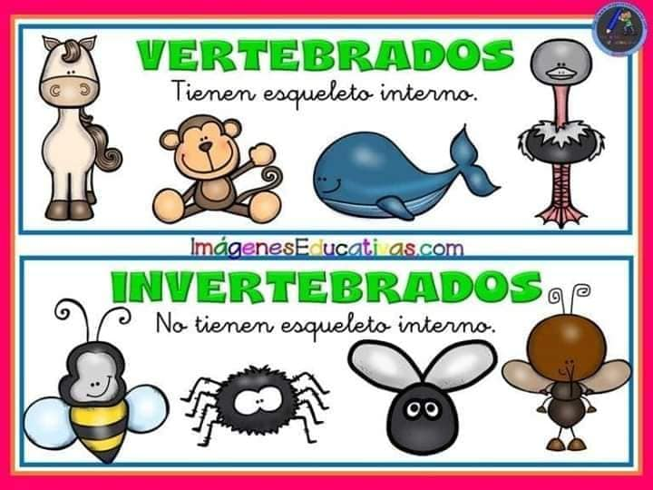
REINO ANIMAL / CLASIFICACIÓN

Slide 3
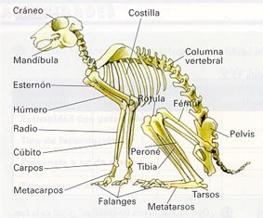
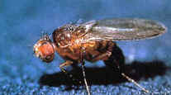
Características de los Vertebrados
Son de mayor tamaño.
Poseen esqueleto interno (huesos).
Tienen en el esqueleto una columna vertebral.
Características de los Invertebrados
Suelen ser animales pequeños.
Carecen de esqueleto(no tienen huesos).
Muchos tienen conchas o caparazones.

Slide 4
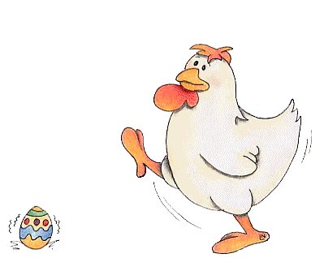
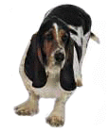
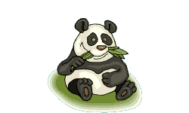

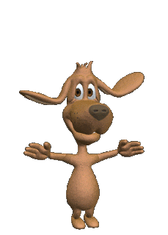
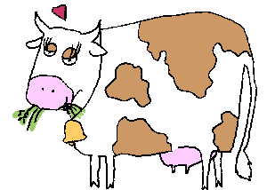
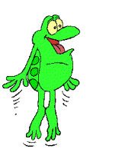

Los animales vertebrados
MAMÍFEROS
AVES
Perro
Ave rapaz
Rana
REPTILES, ANFIBIOS Y PECES

Slide 5
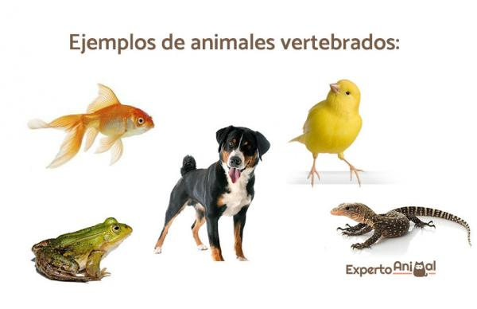
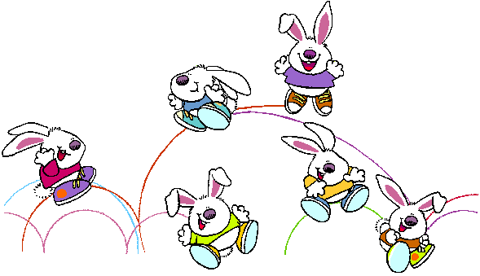

Slide 6
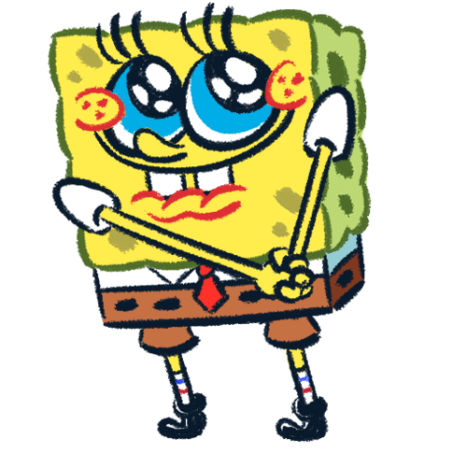

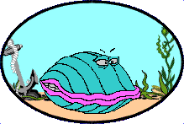
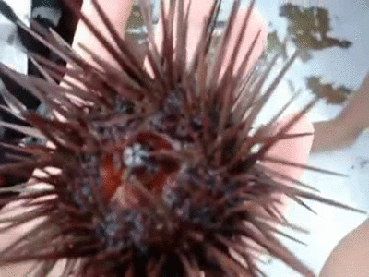

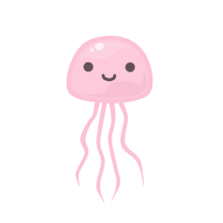

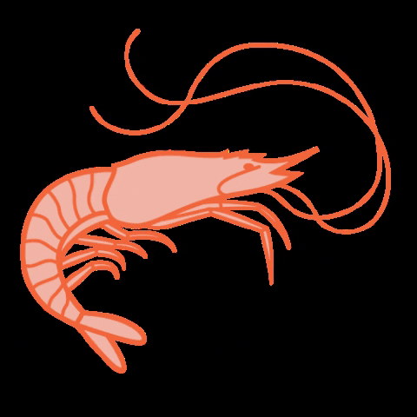


Animales Invertebrados
ESPONJAS
MOLUSCOS
EQUINODERMOS
ARTRÓPODOS
MEDUSAS,
ANÉMONAS Y CORALES
GUSANOS

Slide 7

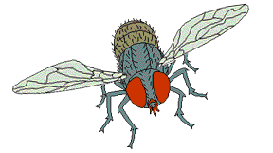



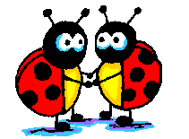
Otros Invertebrados son los INSECTOS:

Slide 8
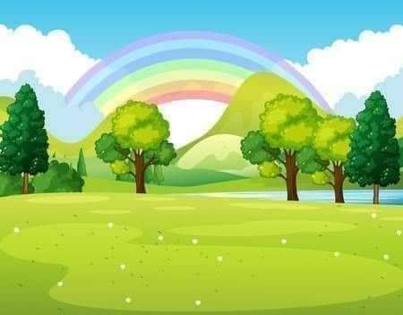
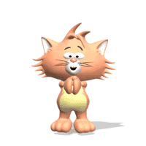
Ánimo cada vez aprendes más…

